Slide 1

WELCOME!
Thank you for coming today!
INTELLIGENT SYSTEM FOR DATA MINING
Menggunakan PHP OOP + Library jokodm
Dosen Pengampu: Joko Suntoro, M.Kom.

Slide 2
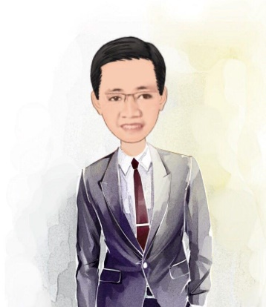
Joko Suntoro
SDN Pandean Lamper 03 Semarang (Lulus tahun 2001)
SMPN 32 Semarang (Lulus tahun 2004)
SMA Institut Indonesia Semarang (Lulus tahun 2007)
S1 Teknik Informatika Universitas Semarang (2010-2015)
S2 Teknik Informatika Universitas Dian Nuswantoro (2015-2016)
Tim Operasi dan Teknik, Domestic Gas PT Pertamina (Persero) (2008-sekarang)
Dosen dan Peneliti di Fakultas Teknologi Informasi dan Komunikasi Universitas Semarang
Peneliti dan Reviewer di Romi Satria Wahono (RSW) Intelligent Systems Research Group
Bidang Penelitian: Data Mining, Intelligent System dan Machine Learning

Slide 3
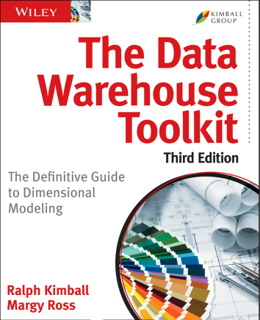
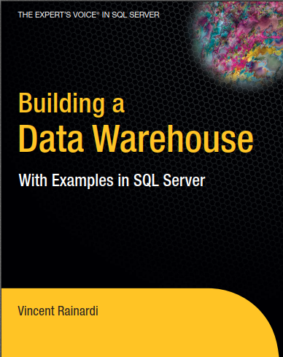


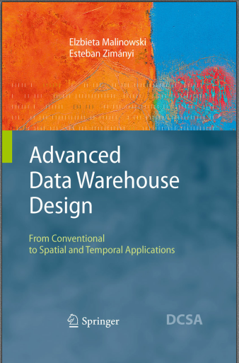
Textbooks
Requirements

Slide 4
1. Requirements and Installation

Slide 5
1.1 Requirements
Browser (Mozilla Firefox, Google Chrome, dll).
Text Editor (Visual Studio, Geany, Notepad++, Sublime Text, aksiIDE, dll).
PHP versi 7 ke atas (disarankan untuk install XAMPP versi terbaru).
Composer (https://getcomposer.org/).
Catatan: XAMPP versi terbaru dan Composer sudah saya sertakan dalam folder SOFTWARE

Slide 6
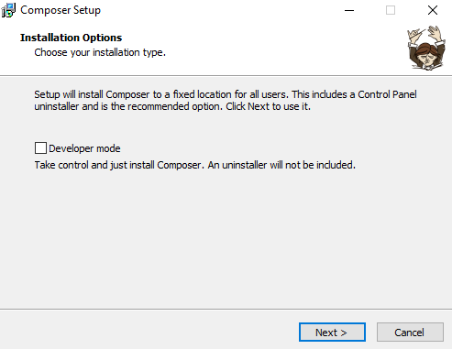
1.2 Instalasi Composer
Download file installer composer dengan mengakses link https://getcomposer.org/Composer-Setup.exe.
Jalankan file installer yang telah didownload dengan cara klik dua kali file Composer-Setup.exe
Klik Next pada Installation Options

Slide 7
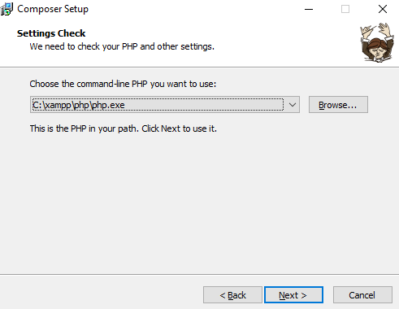
1.2 Instalasi Composer
Pilih path PHP, kemudian klik Next

Slide 8
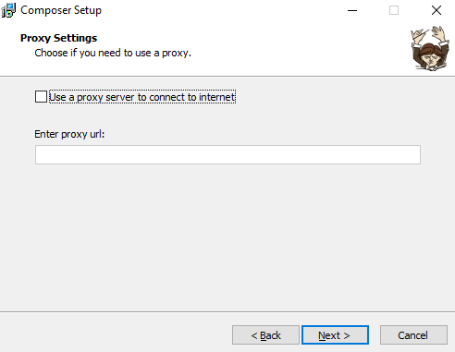
1.2 Instalasi Composer
Jika menggunakan proxy, silakan diisi proxy yang digunakan, namun jika tidak menggunakan proxy klik Next

Slide 9
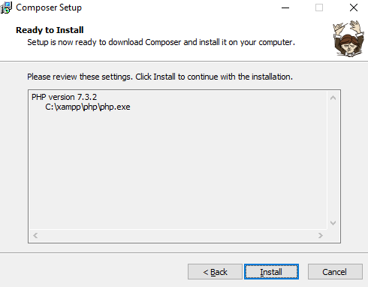
1.2 Instalasi Composer
Klik Install

Slide 10
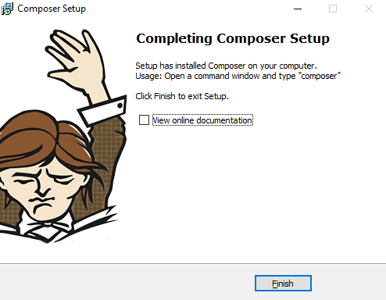
1.2 Instalasi Composer
Tunggu hingga proses instalasi selesai, kemudian klik Finish

Slide 11
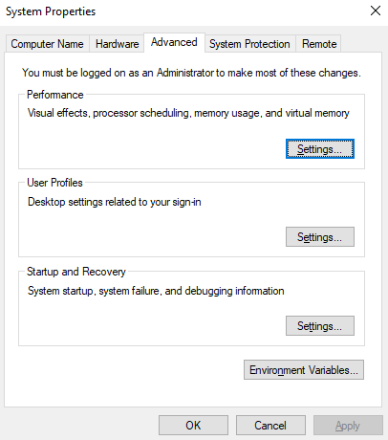
1.2 Instalasi Composer
Masuk ke System Properties - Enviorment Variables

Slide 12
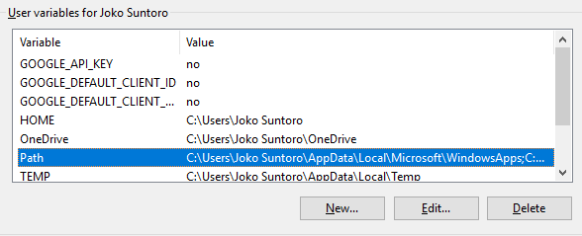
1.2 Instalasi Composer
Pada bagian User Variables, double klik Path

Slide 13
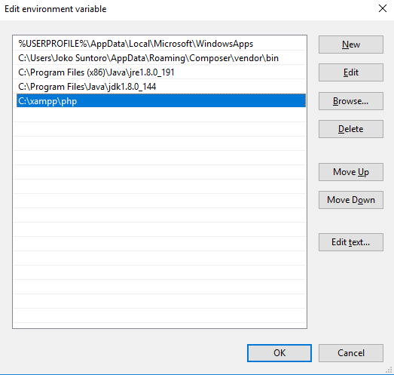
1.2 Instalasi Composer
Klik New, kemudian ketikan value C:\xampp\php, setelah Itu klik OK

Slide 14
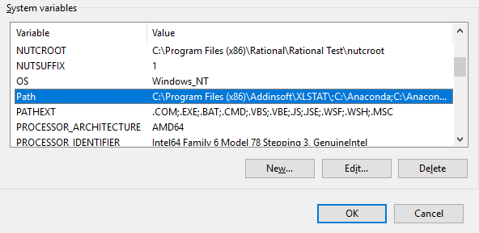
1.2 Instalasi Composer
Pada System Variables, double klik Path

Slide 15
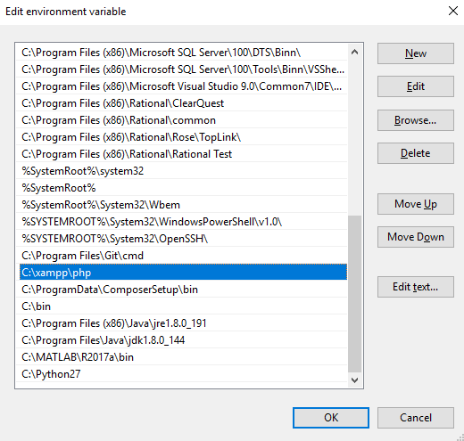
1.2 Instalasi Composer
Klik New, kemudian ketikan value C:\xampp\php, setelah Itu klik OK

Slide 16
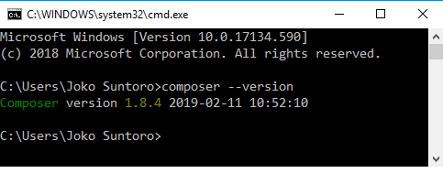
1.2 Instalasi Composer
Buka command prompt, kemudian ketikan seperti Gambar di bawah Ini

Slide 17
2. Library jokodm

Slide 18
Cara Penggunaan
Clone/download library PHP untuk data mining melalui link di bawah ini https://github.com/jokosuntoro/cart-golf
Ekstrak folder cart-golf-master.zip.
Ubah nama folder menjadi cart-golf.
Simpan ke dalam folder htdocs (...\xampp\htdocs\cart-golf).
Mapping class pada Composer

Slide 19
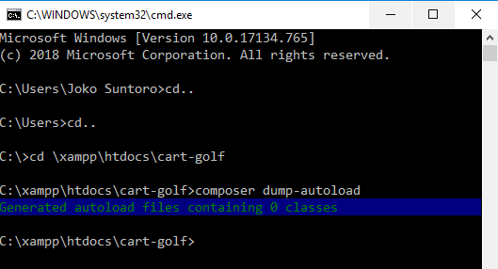
Mapping Class

Slide 20
3. Implementasi Algoritme CART
PHP OOP + Library jokodm

Slide 21
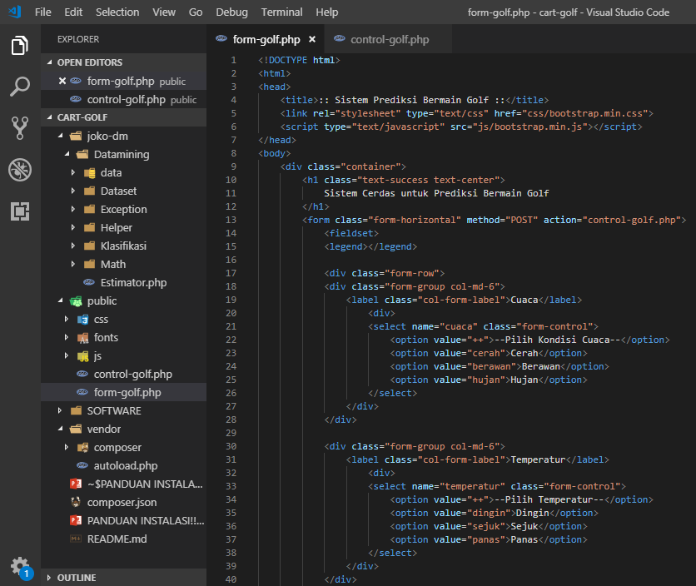
3.1 Pembuatan View (form-golf.php)

Slide 22
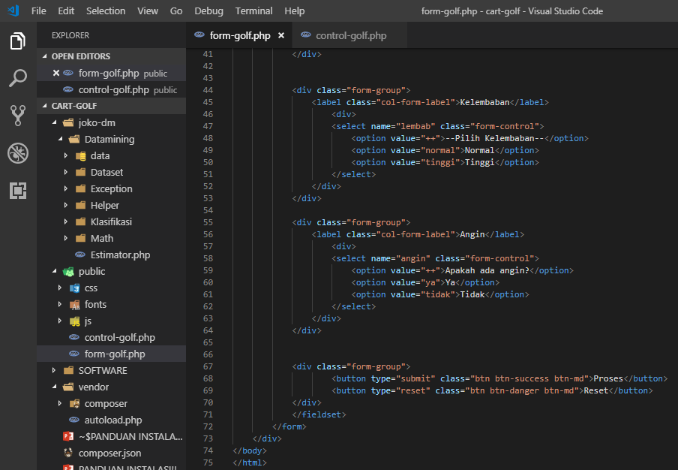
3.1 Pembuatan View (form-golf.php)

Slide 23
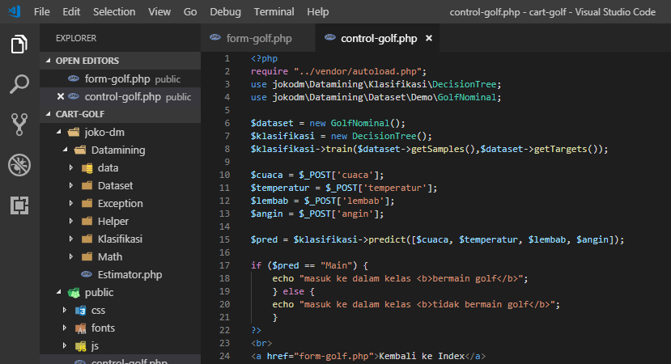
3.2 Pembuatan Controller (control-golf.php)

Slide 24
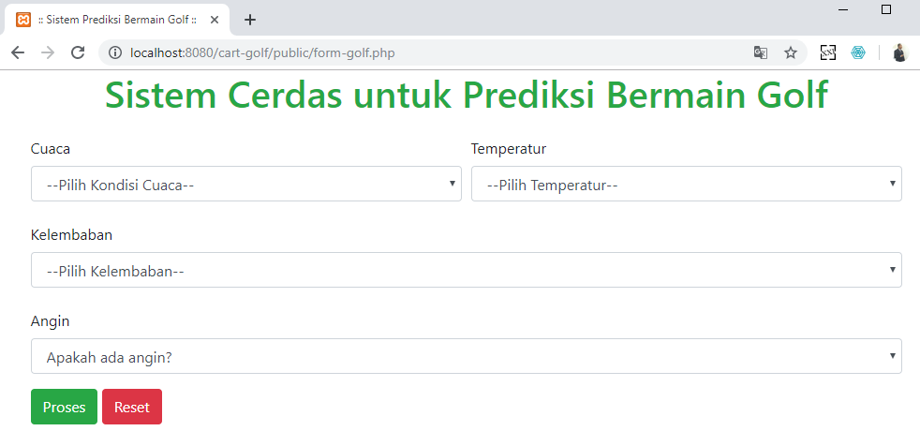
3.3 Tampilan dalam Browser

Slide 25

Cooming Soon...

Slide 26
Thank You

Slide 27
Referensi
Bache, K., & Lichman, M. (2013). UCI Machine Learning Repository. Retrieved from http://www.ics.uci.edu/~mlearn/MLRepository.html
Hofmann, M., & Klinkenberg, R. (2013). Rapid Miner Data Mining Use Cases and Business Analytics Applications. CRC Press Taylor & Francis Group
Ian H. Witten, Frank Eibe, Mark A. Hall. Data mining: Practical Machine Learning Tools and Techniques 3rd Edition. Elsevier. 2011
Jiawei Han and Micheline Kamber. Data Mining: Concepts and Techniques Third Edition. Elsevier. 2012
Kimball, R., & Ross, M. (2013). The Data Warehouse Toolkit. Willey Publishing, Inc.
Lantz, Brett. Machine Learning with R. Packt Publishing. 2013
Larose, D. T. (2006). Data Mining Methods and Models. Data Mining Methods and Models. Canada: Willey Publishing, Inc.
Malinowski, E., & Zimany, E. (2011). Advanced Data Warehouse Design. Germany: Springer Berlin Heidelberg.
Noth, Matthew. Data Mining for The Masses. Creative Commons Attribution. 2012
Rainardi, V. (2008). Building a Data Warehouse With Examples in SQL Server. Apress.
Shahbaz, Q. (2016). Data Mapping for Data Warehouse Design. Elsevier Inc.

